Slide 1
Білл Клінтон. Біографія та політична діяльність.

Slide 2
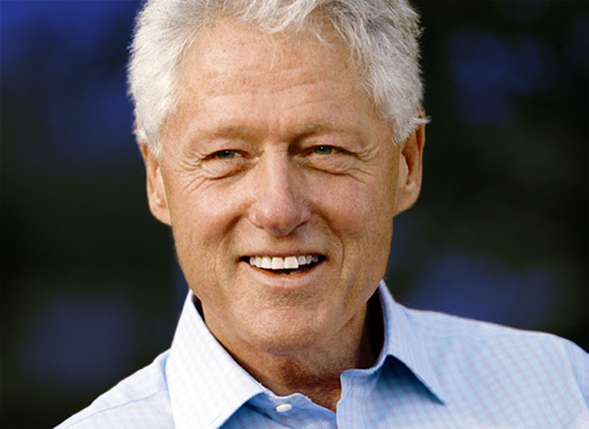
Білл Клінтон народився 19 серпня 1946 року в штаті Арканзас.
Його справжнє ім'я — Вільям Джефферсон Блайт.

Slide 3
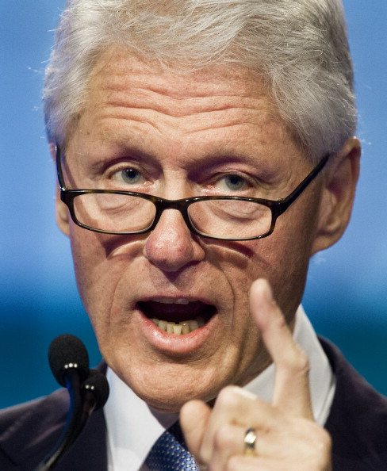
Білл Клінтон зі шкільних років виділявся серед однолітків своїм розумом і музичним талантом — він грав у джаз-оркестрі.
Коли Біллу було 4 роки, мати вийшла заміж за торговця автомобілями Роджера Клінтона. Білл взяв прізвище вітчима, коли йому було 15 років. "Блайт" ( англ. Blight ) Означає "занепад, загибель; деградація". У школі Клінтон був керівником джаз-бенду, де грав на саксофоні. У липні 1963 року Білл у складі делегації від національної молодіжної організації брав участь у зустрічі з Джоном Кеннеді.

Slide 4
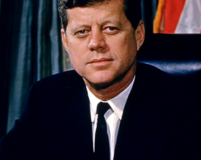
У 1963 році Після рукостискання президента, Клінтон і вирішив присвятити себе політиці.
Джон Кеннеді

Slide 5
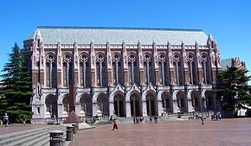
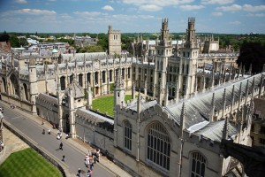
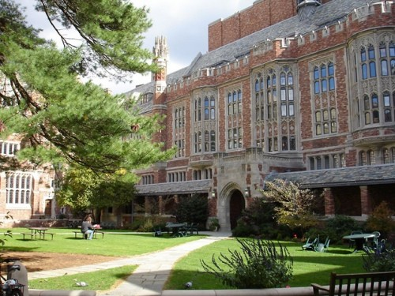
Білл Клінтон закінчив університет у Вашингтоні і Оксфордський університет, потім вступив на юридичний факультет Єльського університету, де й познайомився з майбутньою дружиною.

Slide 6
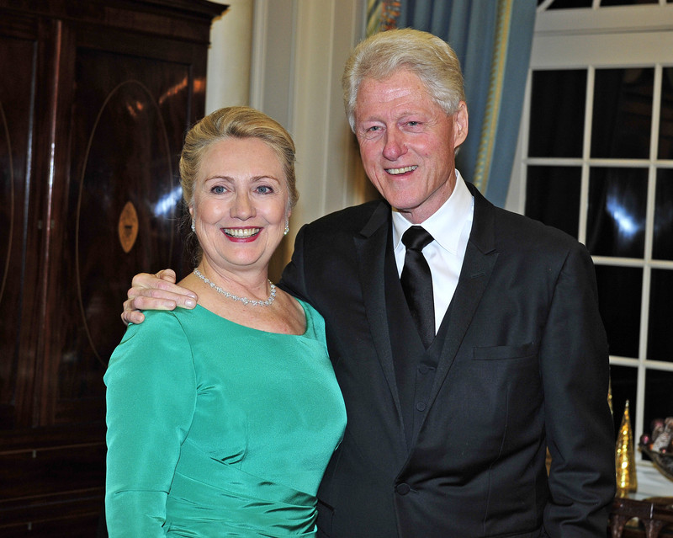
Політична кар'єра Гілларі Клінтон почалася, коли вона активно допомагала своєму чоловікові Біллу в його передвиборній кампанії на посаду президента США у 1992 році. На відміну від інших дружин кандидатів в президенти вона приймала активну участь у всіх заходах чоловіка і навіть виголошувала, що голосуючи за Білла виборці отримають «два в одному», натякаючи на свою майбутню активність в президентстві чоловіка.
В разі обрання його дружини він міг би повернутися знову у Білий Дім та стати першим в історії США Першим Джентльменом.
Білл Клінтон з дружиною

Slide 7
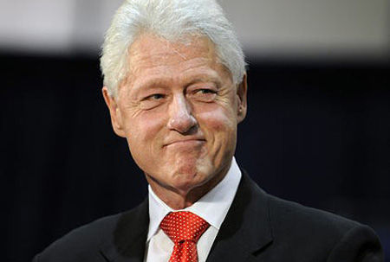
У 1978 році Клінтон став губернатором штату, кілька разів перебираючи на цей пост. Пріоритетами діяльності Клінтона
був розвиток підприємництва та освіти. У 1992 році Білл Клінтон став наймолодшим президентом США за всю історію країни.

Slide 8
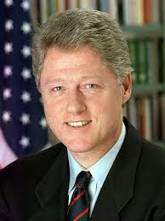
Президент намагався підтримувати конструктивні відносини з пострадянськими країнами, спрямовані на поширення демократії та ринкової економіки. Саме він висунув тезу перетворення НАТО на політичну організацію та розширення її на Схід.

Slide 9
Другий термін
Інтимні стосунки з Монікою Левінські в 1996 стали причиною для звинувачення президента в лжесвідченні під присягою і початку процедури імпічментуКлінтона ( Сексуальний скандал Клінтона - Левінські). Скандал розгорівся у 1998, коли в пресу просочилися подробиці відносин Клінтона і Левінські. Ця історія трохи знизила рейтинг дуже популярного президента, але після прикрої поразки Ела Гора від республіканця Джорджа Буша-молодшого на президентських виборах 2000 виявилося, що сексуальний скандал Клінтона-Левінськи набагато значніше підмочив репутацію Демократичної партії США.

Slide 10
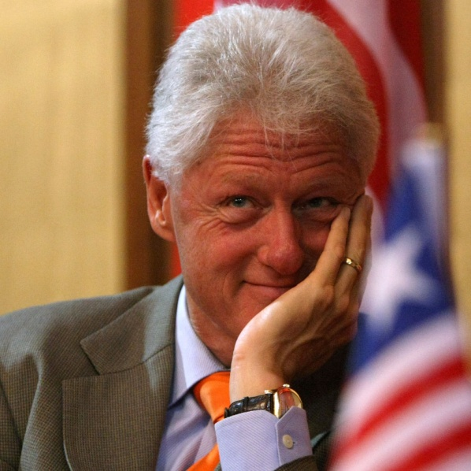
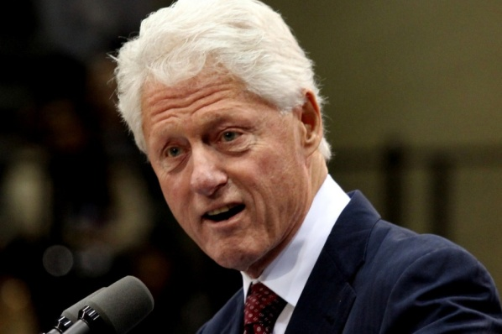
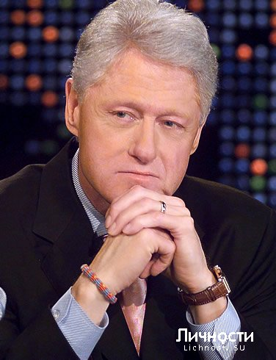
У внутрішній політиці під час його правління у США почався один з найдовших періодів економічного зросту та стабільності. Внутрішньополітичний курс Клінтона мав назву «відродження Америки» і зводився до зростання державного регулювання економіки, надання федеральним органам влади більших повноважень для реалізації економічної політики.

Slide 11
Висновки
Зовнішньополітична діяльність президента зробила США найвпливовішою країною світу. Білл Клінтон був активним учасником мирних переговорів на Балканах і в Ізраїлі. У 1996 році його повторно обрали президентом. Білл Клінтон домігся неймовірного економічного розвитку США, а також безробіття. Повноваження Клінтона закінчилися в 2000 році.

Slide 12
Дякую за увагу!

